Slide 1
FINF4021
Opplegg for seminar 4,
16. mars 2022
Tema: Åpenhet
Dag Wiese Schartum, AFIN

Slide 2
Opplegg for seminaret:
Dag gjennomgår figur (ca. 10.15 – 10.45)
Diskusjon i grupper av oppgaven, jf. nedenfor (ca. 10.45 – 11.30)
Gjennomgang av oppgaven i plenum (ca. 11.30 – 12.00)
Gruppene bør ha 3 – 4 personer. Det er en fordel om det både er folk i gruppen med bakgrunn i jus og forvaltningsinformatikk. Gruppene finner selv steder å sitte (i pauseareal, forelesningsrommet, eventuelt ledige kollokvierom mv.)

Slide 3



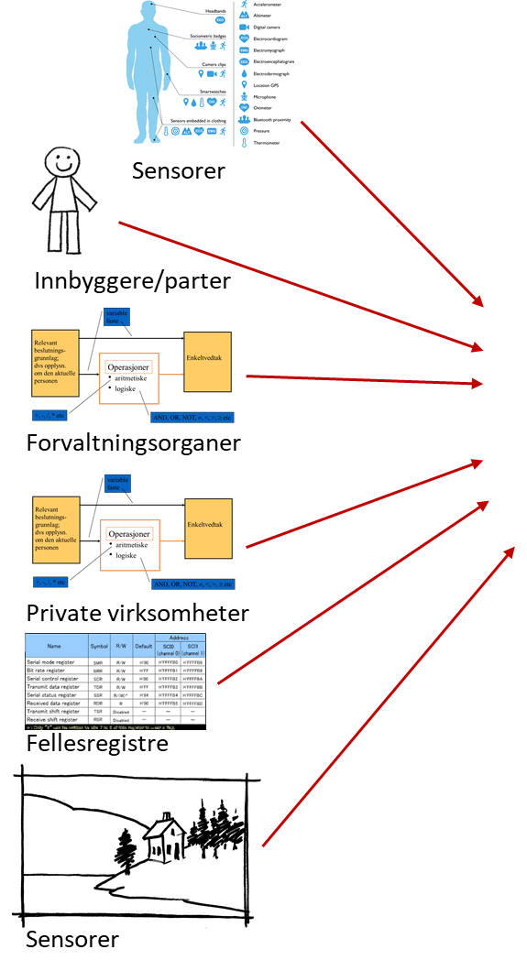

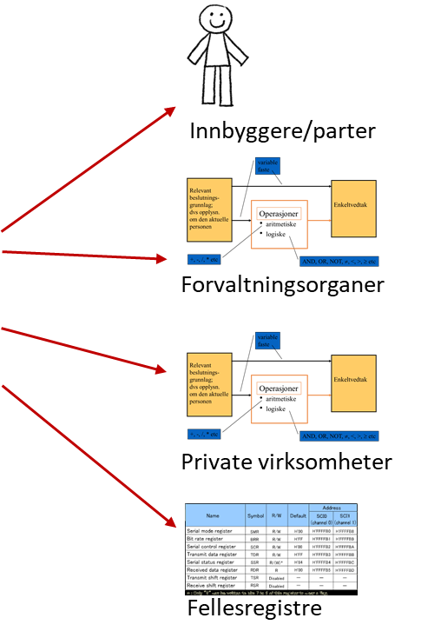
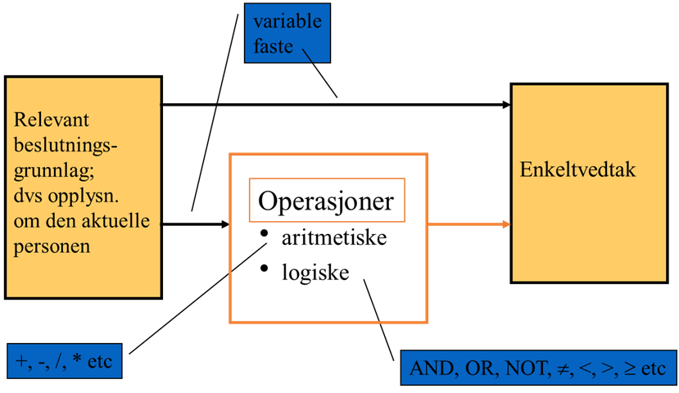
Part
Registrert
Åpenhet – hvordan?
veiledning
Enhver
informasjon
«Forklarbarhet» gjelder muligheten til å gjøre innholdet forståelig
begrunnelse
innsyn
«Black box» når de interne funksjonene i et komplekst system
er skjult eller ikke er forståelig (bare observere input og output)
Dok
tilgjengeliggjøring
systeminnsyn
Åpenhet – om hva?

Slide 4
Oversikt over generelle bestemmelser som bidrar til åpenhet om digital forvaltning
• rett til innsyn etter begjæring om informasjon hos det offentlige (innsyn)
  Rett til innsyn for parter etter fvl § 18 flg.
  Rett til innsyn for registrerte PVF art. 15
  Rett til innsyn for enhver etter offl § 3
  Rett for enhver til å kreve databaseinnsyn, offl § 9
  Rett for enhver til videre bruk av offentlig informasjon, offl § 7 (jf. Open Data Directive 2019/1024)
• plikt/rett for forvaltningen til å gjøre informasjon tilgjengelig for borgere (tilgjengeliggjøring)
  Plikt for visse statsetater til å gjøre journaler allment tilgjengelig på internett, off § 6
  Rett for offentlige forvaltningsorganer til å gjøre saksdokumenter allment tilgjengelig på internett, off § 7
• plikt for forvaltningen til å informere og varsle borgere (informasjons- og varslingsplikter)
  Forvaltningens allmenne veiledningsplikt, fvl § 11
  Plikt til å varsle registrerte ved innsamling av personopplysninger fra den registrerte, PVF art. 13
  Plikt til å varsle registrerte ved innsamling av personopplysninger fra andre, PVF art. 14
  Plikt til å varsle parter om opplysninger om parten mv som forvaltningsorganet mottar fra andre, jf. fvl § 17 annet og tredje ledd
  Plikt til å varsle registrerte om helt automatisert avgjørelser og profilering hvis dette er nødvendig for å sikre den registrerte en rettferdig og åpen behandling: PVF art. 13(2)(f) og art. 14(2)(g), jf. art. 22
plikt til å begrunne enkeltvedtak, jf. fvl §§ 24 og 25

Slide 5
Oppgave
Finn så mange bestemmelser som mulig som kan gi grunnlag for åpenhet om det rettslige innholdet i et rettslig beslutningssystem
Legg merke til hvem som har rettigheter (jf. «enhver», «registrert», part»)
Velg et par bestemmelser og diskuter hvor godt de passer på innsyn i det rettslige innholdet av rettslige beslutningssystemer

